Slide 1

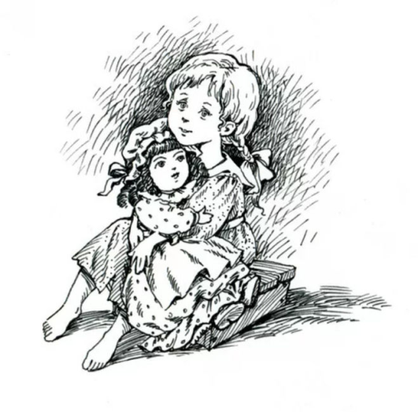
В. Г. Короленко. Биография

Slide 2
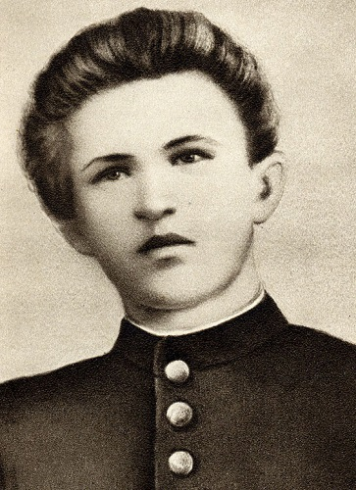
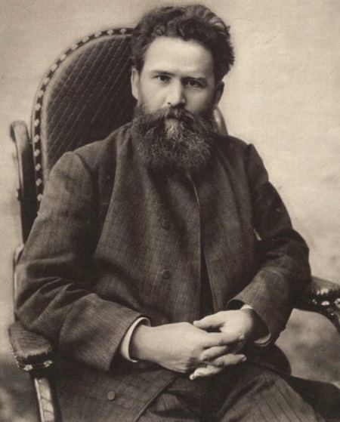
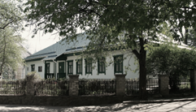
Владимир Галактионович родился 15.06.1853 году в городе Житомире в семье уездного судьи.

Slide 3
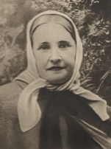
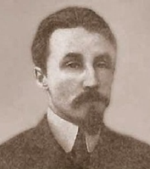
Отец – Галактион Афанасьевич Короленко. Служил уездным судьей.
Строгий, суровый, справедливый и человек чести.
Мама – Эвелина Иосифовна Скуревич. Полька. Мама в детстве научила сына польскому языку.

Slide 4
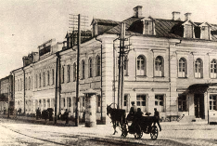
Первое образование Владимир Короленко получил в польском
Рыхлинском пансионе.
После учился в гимназии в г. Житомир. Затем отца по работе переводят в
г. Ровно и Владимира переводят тоже учиться г. Ровно.

Slide 5
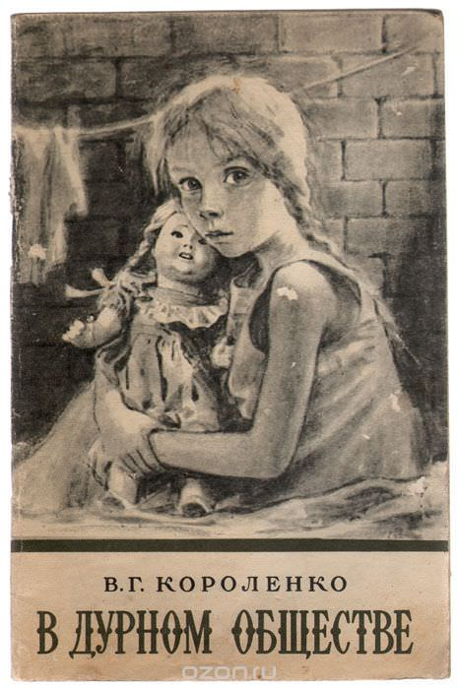
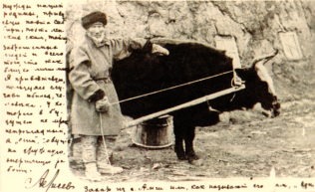
Короленко отказался присягать на верность императору Александру III, за что был отправлен сначала в г. Глазов (Удмуртия),
а потом вообще в Сибирь (Якутск).
Рассказ «В дурном обществе» Владимир Короленко написал в якутской ссылке в 1881–1884 годах.

Slide 6

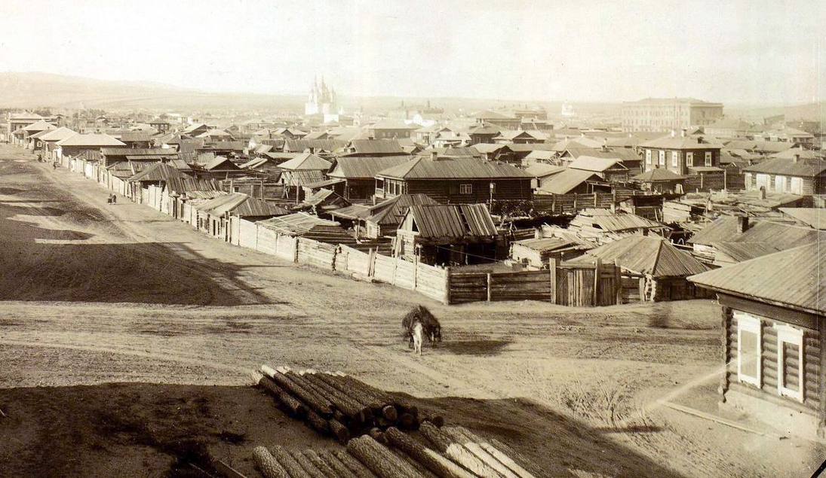
В 1886 г. в печать вышла работа «Очерки и рассказы».
Это был сборник повестей и рассказов о сибирском опыте.

Slide 7
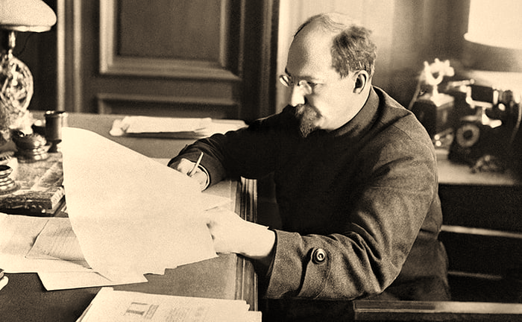
Владимир Короленко всегда отстаивал права и свободы каждого человека страны.
Он осуждал методы, которые осуществляла советская власть.
А.В. Луначарский, ещё в 1917 г. на вопрос о том, кто смог бы стать самым лучшим президентом новой России, отвечал: Короленко.

Slide 8

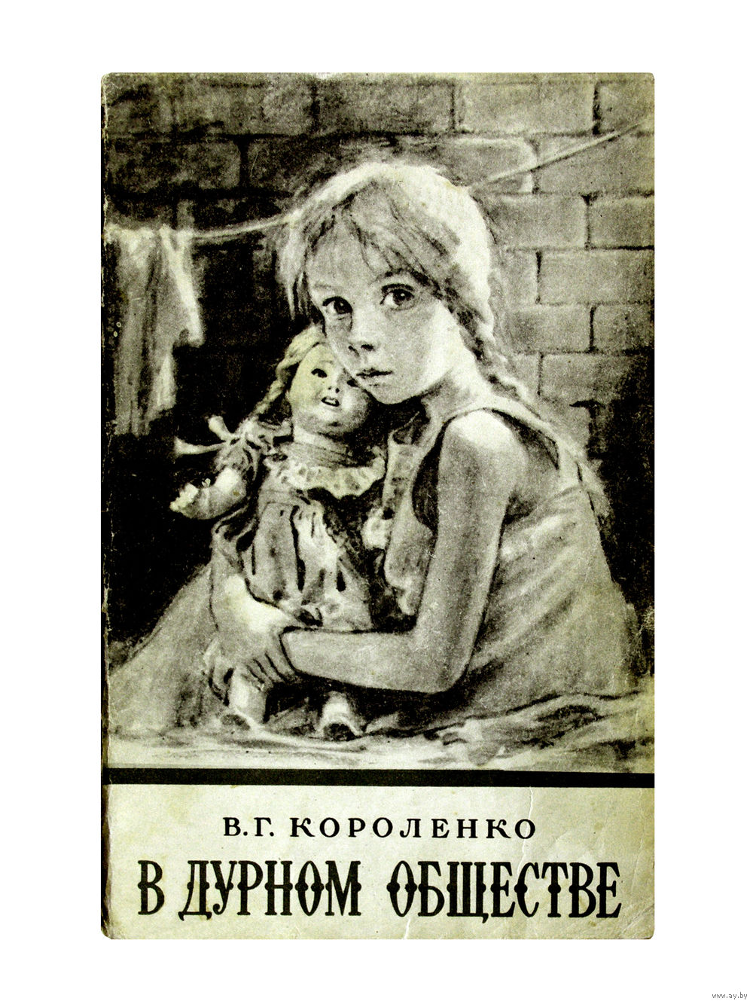
Произведения Владимира Короленко "В дурном обществе" и "Дети подземелья" – это одно и тоже произведение.
"Дети подземелья" является укороченной версией.

Slide 9

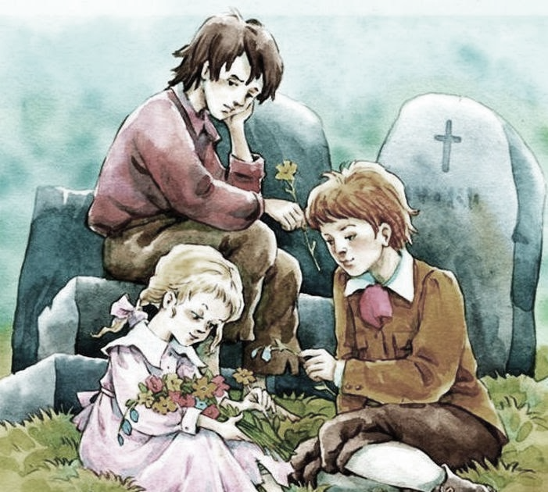
Широко известна книга «Дети подземелья» и этим писатель всегда был недоволен.
Кстати, отец мальчика Васи в книге был судьёй, также как и отец автора.

Slide 10
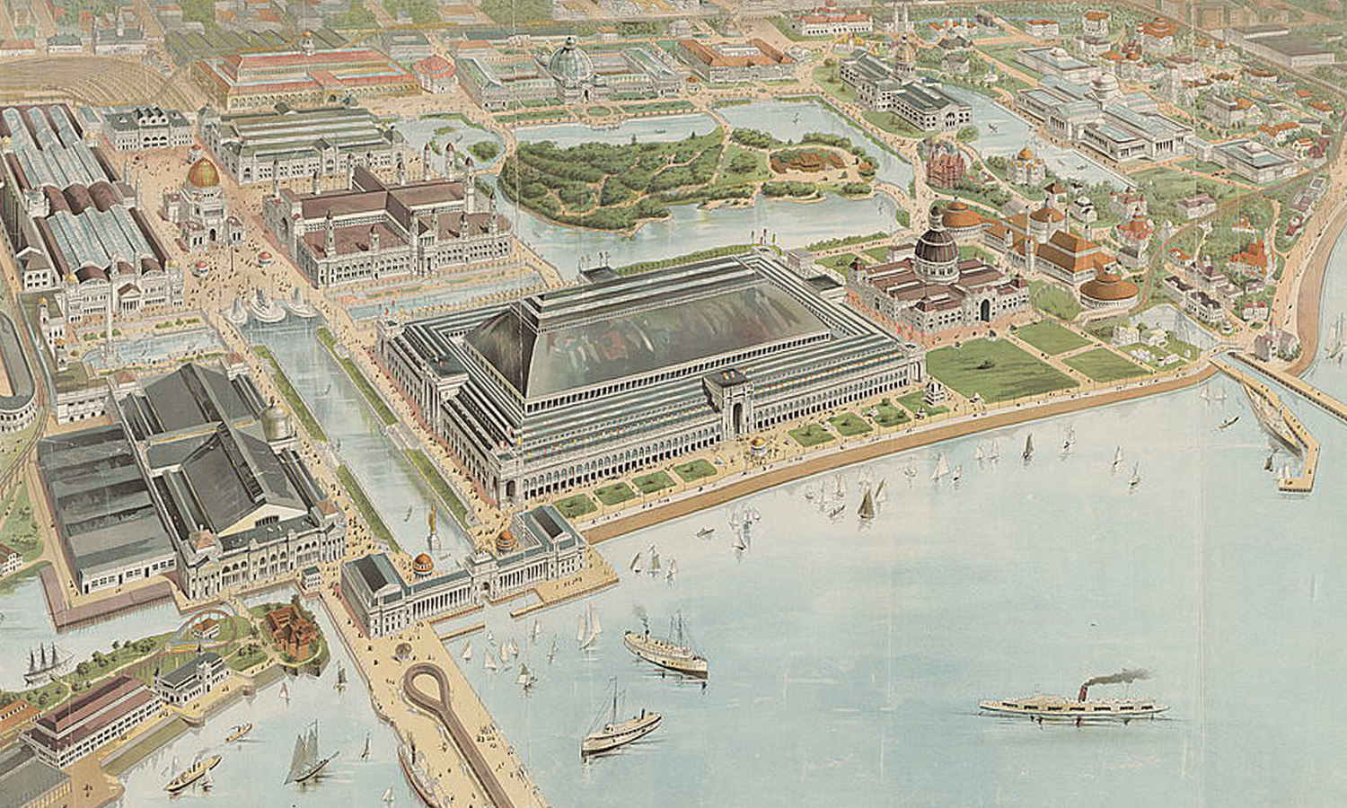
В 1893г. Короленко пересёк Атлантический океан и оказался в Америке.
Тогда в Чикаго проводилась Всемирная выставка. Он был на этой выставке.

Slide 11
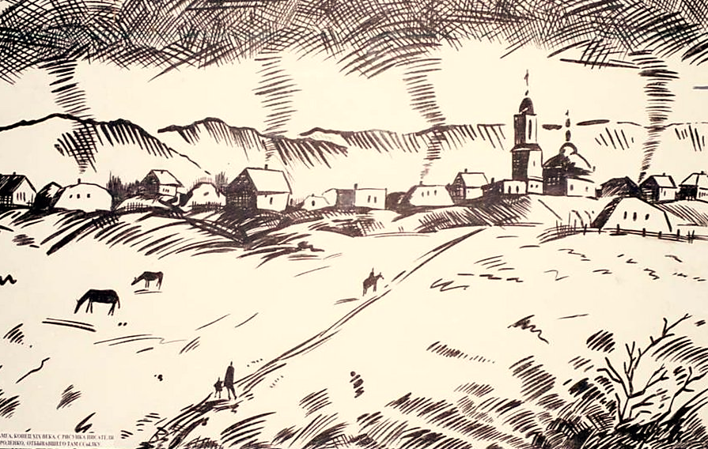
Владимир Короленко великолепно рисовал.
Если бы он учился живописи, то смог бы стать знаменитым художником.

Slide 12






Настоящим именем он не подписывался почти никогда. У Короленко было более 40 псевдонимов, которыми подписывал свои публикации и произведения.

Slide 13
